Slide 1



Репозитарій ВНТУ переваги для кожного науковця вишу library@vntu.edu.ua

Slide 2
«Результат своєї наукової праці потрібно розміщувати там, де цей результат стане надбанням для світової спільноти, де на нього посилатимуться, тоді учений зможе потрапити на міжнародні консорціуми та отримати гранти» заступник міністра освіти і науки України Максим Стріха

Slide 3

Відкритий доступ - безкоштовний, швидкий, повнотекстовий доступ у режимі реального часу до результатів наукових досліджень та право використовувати ці результати у своїх роботах
(Вікіпедія)

Slide 4
Інституційний репозитарій
Цифрова колекція, зібрання і зберігання інтелектуальних продуктів однієї чи декількох університетських спільнот;
Набір сервісів, які університет пропонує членам своєї спільноти для управління та розповсюдження цифрових матеріалів, створених інституцією та членами її спільноти
  найчастіше
  =
  Університетський репозитарій
  Основне призначення репозитарію ВНТУ (IR VNTU)
  Накопичення, систематизація, зберігання інтелектуальних матеріалів університетської спільноти та інших осіб, а також поширення цих матеріалів у цифровому вигляді засобами Інтернет-технологій у середовищі світового науково-освітнього співтовариства

Slide 5
Відкритий доступ: позиція ВНЗ України
2009, червень —
Ольвійська Хартія університетів України
2.6. Академічна свобода включає доступ… до наукової інформації, через розвиток відкритих електронних архівів (університетських інституційних репозитаріїв) та інтеграції України до світової академічної спільноти
    Серед підписантів: 26 ректорів українських університетів
      в т.ч. ВНТУ

Slide 6
Переваги інституційних репозитаріїв ВНЗ
для кожного науковця:
  підвищення індексу цитувань метаданих праць;
  наявність інформації в мережі та ії гарантоване збереження;
  збереження авторських прав;
  можливість доповнення та редагування праць
для наукового підрозділу:
  розповсюдження;
  зростання рівня цитованості праць його співробітників;
  тривалість та постійність наявності інформації в мережі, її збереження
для університету:
  підтримка наукової діяльності;
  світове розповсюдження результатів наукових досліджень співробітників;
  підвищення якості наукової комунікації;
  підвищення міжнародного рейтингу;
  відкритий доступ до результатів досліджень.

Slide 7
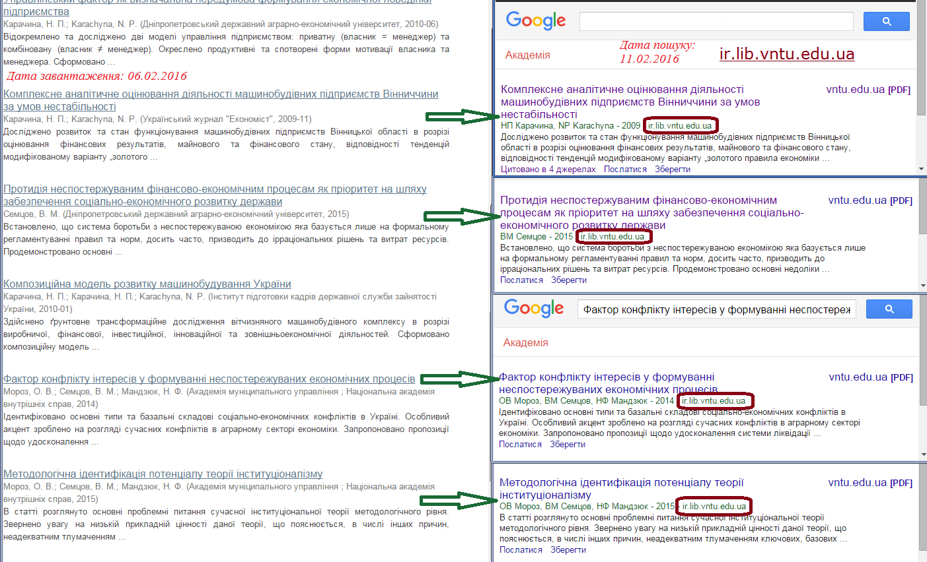
IR VNTU – Швидка індексація в Google Академії

Slide 8
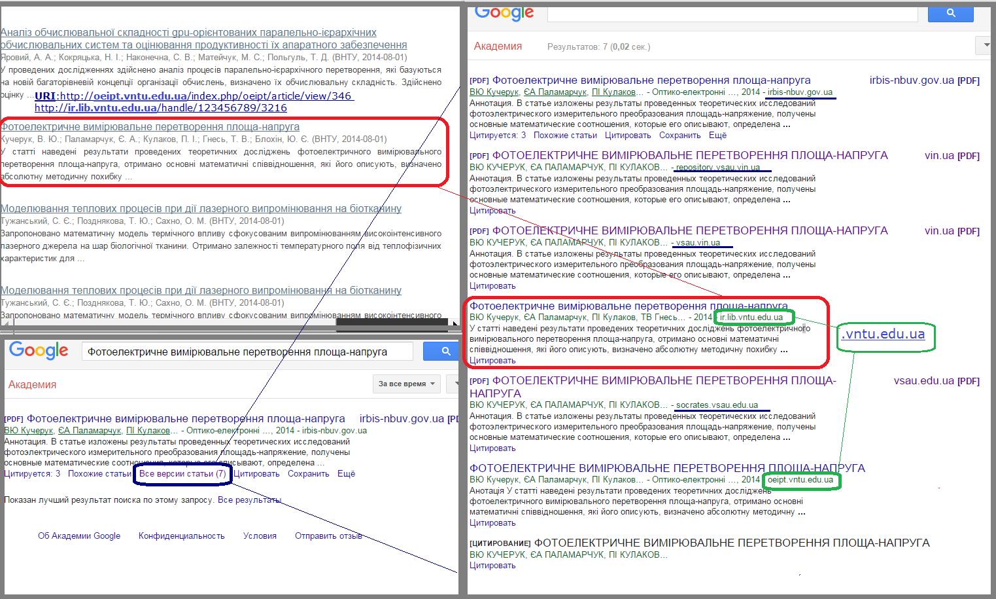
IR VNTU не знищує, а додає показники індексації

Slide 9
IR VNTU зареєстровано в міжнародних наукометричних БД
ROAR –
  реєстр репозитаріїв відкритого доступу - розміщується в Університеті Саутгемптона (Великобританія), є частиною EPrints.org мережі;
OpenDOAR –
  довідник репозитаріїв відкритого доступу, 2005 рік - розроблений і підтримується Ноттінгемським університетом (Великобританія);
BASE, 2004 рік –
  проект бібліотеки Білефельдського університету (Німеччина);
OAIster (WorldCat), 2002 рік –
  Зведений каталог електронних ресурсів, проект Мічиганського університету (США);
ROAD, 2013 рік –
  проект Міжнародного центра ISSN (Франція).

Slide 10
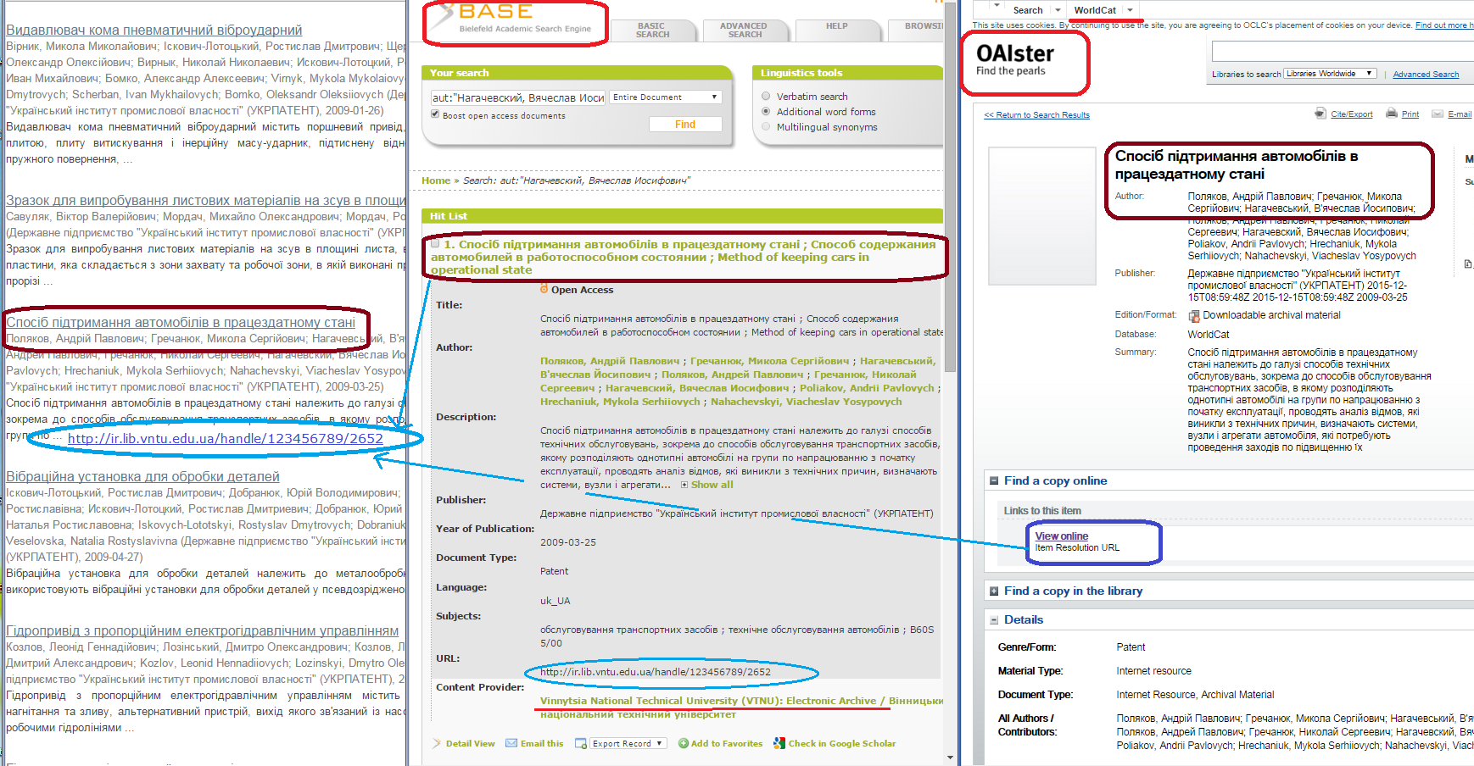
IR VNTU - Індексація в міжнародних наукометричних БД

Slide 11
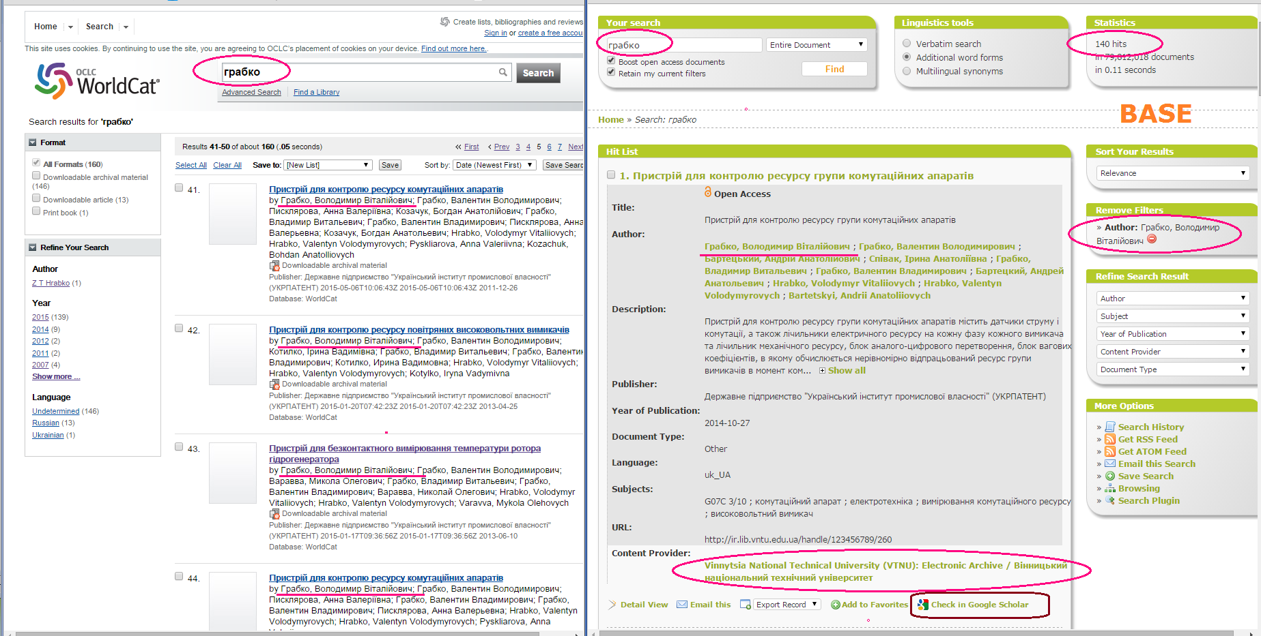
IR VNTU - Індексація в міжнародних наукометричних БД

Slide 12
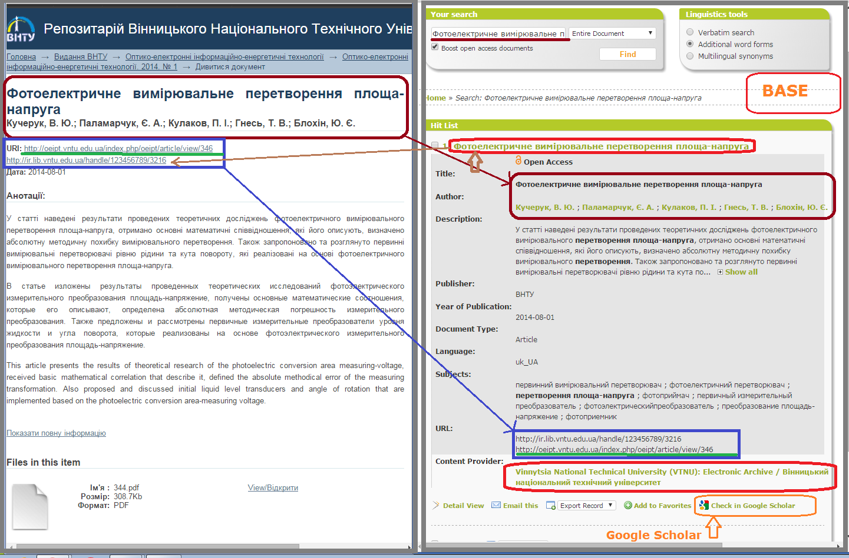
IR VNTU - Індексація в міжнародних наукометричних БД

Slide 13
IR VNTU в наукометричних БД України
SSM (Simple Search Metadata)
  Система пошуку у відкритих архівах України - де індексуються метадані з різних архівів України (в т. ч. з репозитарію ВНТУ) і забезпечується централізований пошук у відкритих архівах.
ElibUkr-OA
  Мультидисциплінарний відкритий електронний архів ElibUkr-OA через портал ElibUkr: «Електронна бібліотека України».
  ВНТУ є партнером проекту

Slide 14
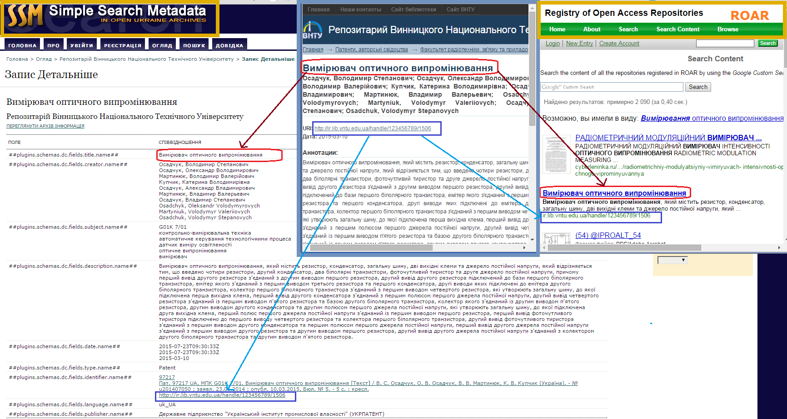
IR VNTU – Індексація у вітчизняних БД + ROAR (Великобританія)

Slide 15
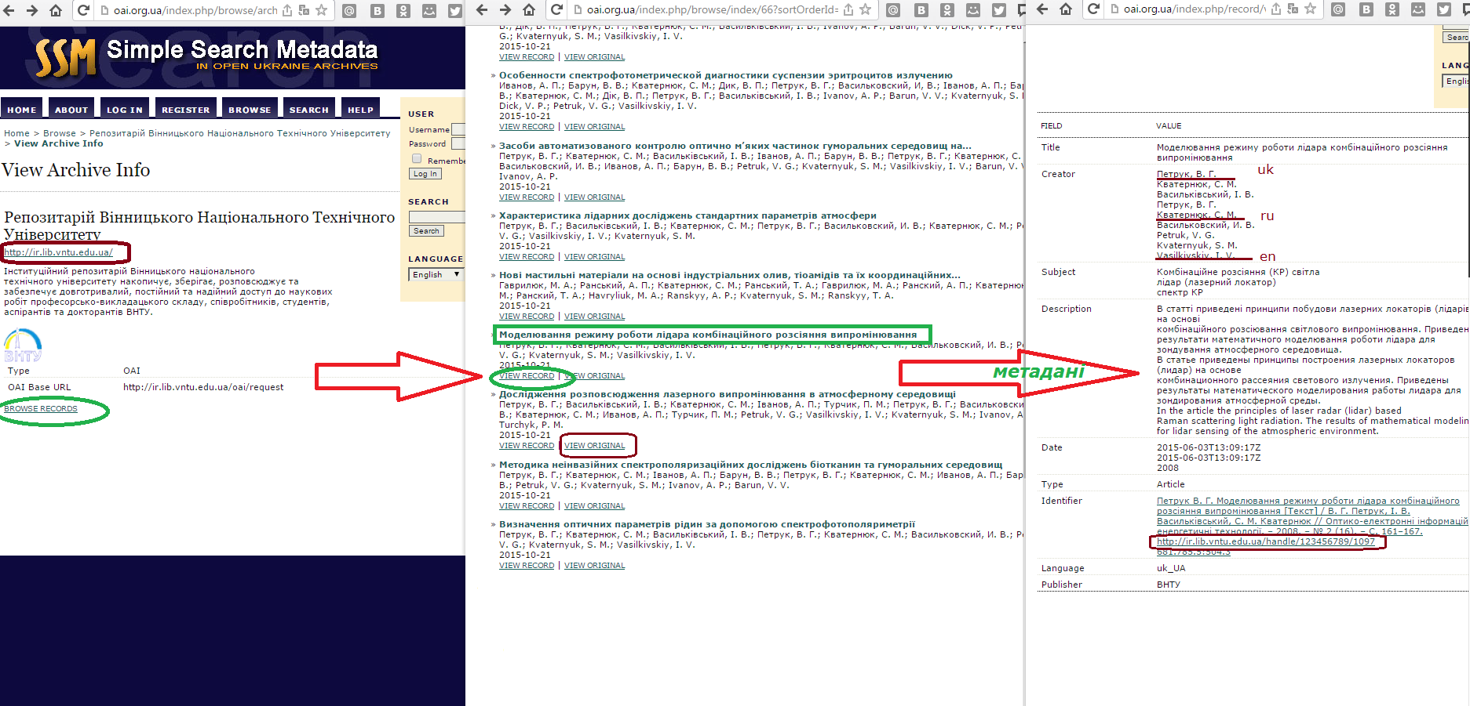
Ефективна індексація коректно введених в IR VNTU метаданих

Slide 16
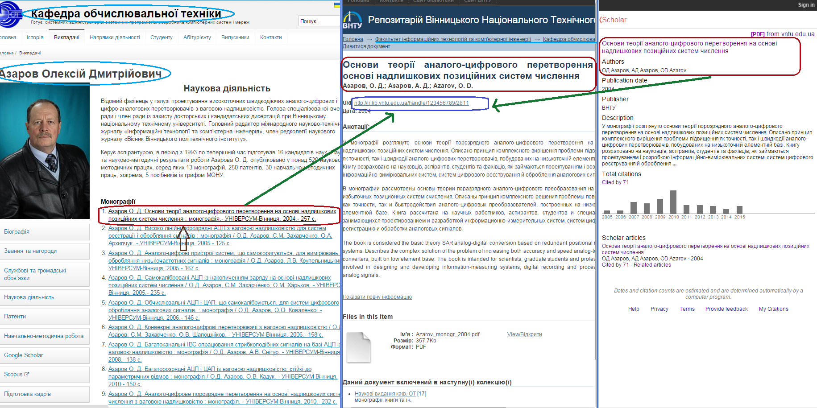
Зразок гіперпосилання з персональної сторінки науковця на IR VNTU

Slide 17
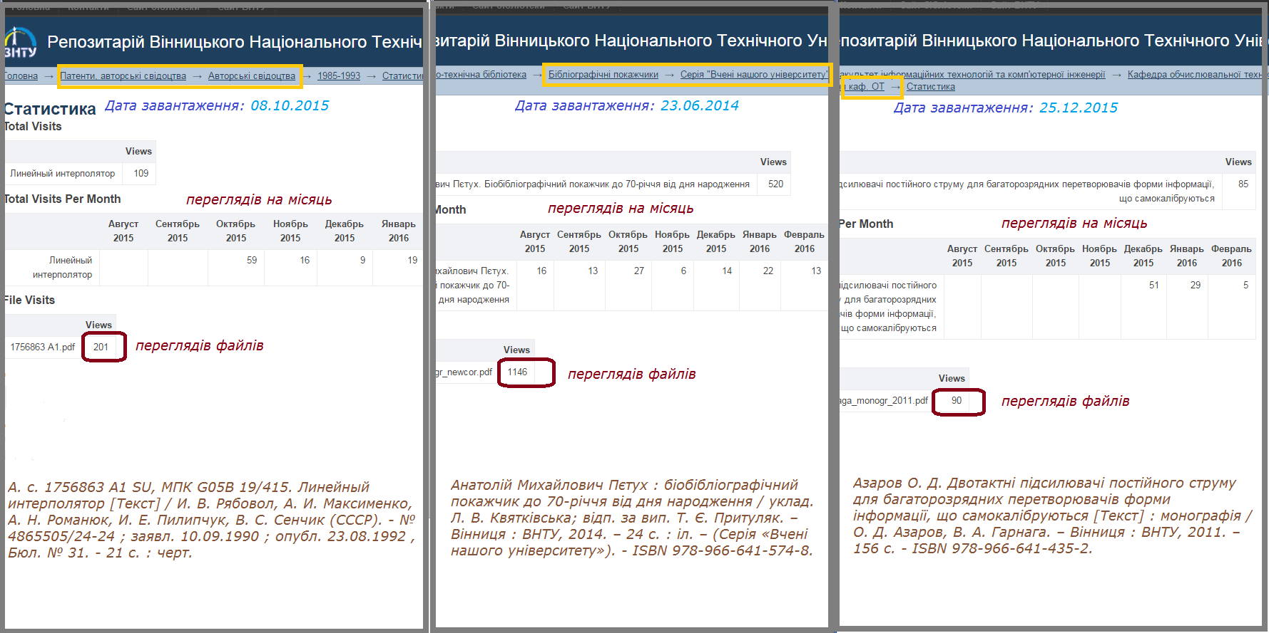
IR VNTU - Зручна статистика актуальності праць авторів

Slide 18
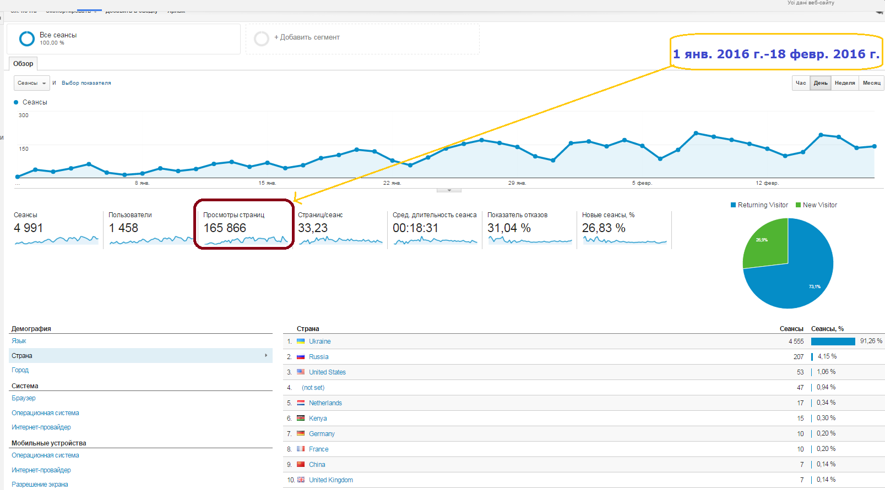
Моніторинг популярності IR VNTU в Google Analytics

Slide 19
IR VNTU – Переваги
Інституційний репозитарій - єдиний електронний ресурс ВНТУ зареєстрований в 7 міжнародних БД, в яких завантажена стаття індексується протягом 4-7 днів ;
ВНТУ, розвиваючи Інституційний репозитарій , став партнером проекту «Електронна бібліотека України: створення Центрів знань в університетах України» та Консорціуму e-VERUM і, як результат, отримав доступи до міжнародних наукових БД (Web of Science, InCites Journal Citation Reports, China Knowledge Resource Integrated Database, «Іст Вью Інформейшн Сервісез, Інк» та ін.), а в перспективі - отримання т. зв. національної ліцензії на БД, яка надаватиметься не одному університету, а усім членам групи;
Для вчених ВНТУ – велика можливість грантової підтримки, тому що результати наукових досліджень через репозитарій доступні на міжнародному рівні;
Розвиток IR VNTU – стратегічно важливий в контексті покращення рейтингування ВНТУ в Webometrics.

Slide 20

Шановні науковці!
Запитання та пропозиції чекаємо за адресою: library@vntu.edu.ua

